Slide 1
개발자 환경 구축
내 부 평 가
개발자 환경 구축 (2001020233_23v5)
제출 방법: GitHub Repository → 본인 Branch Push
2026년 05월 14일
김동욱
제출일 :
이름 :
KimDonguk
Branch 이름 (영문) :
(빅데이터전문가) 빅데이터 분석 플랫폼 개발자 양성과정 | 개발자 환경 구축 수행평가
1 / 6

Slide 2
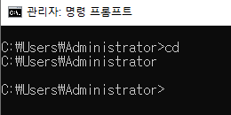
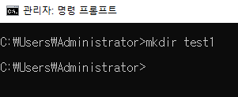
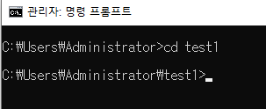
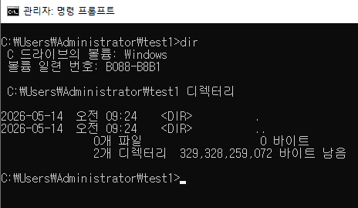
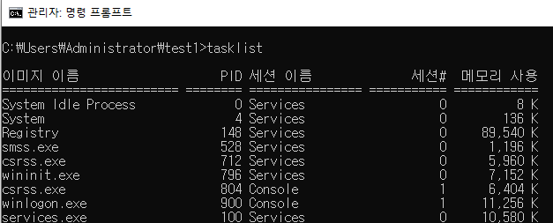
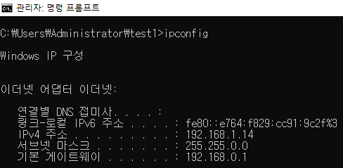
💻 문항 1. Windows 명령어 실행 결과 (1)
각 명령어 실행 화면(결과 포함)을 캡처하여 아래에 붙여넣으시오.
📷 캡처 이미지 붙여넣기
📷 캡처 이미지 붙여넣기
📷 캡처 이미지 붙여넣기
📷 캡처 이미지 붙여넣기
📷 캡처 이미지 붙여넣기
📷 캡처 이미지 붙여넣기
⚠ 명령어 입력창과 실행 결과가 동시에 보이도록 캡처하세요.
(빅데이터전문가) 빅데이터 분석 플랫폼 개발자 양성과정 | 개발자 환경 구축 수행평가
3 / 6

Slide 3
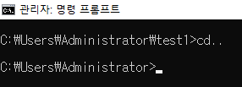

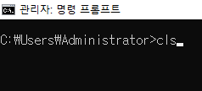
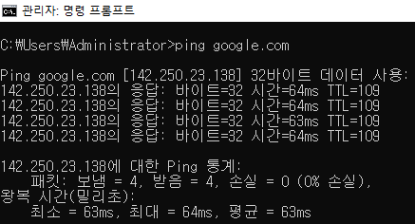
💻 문항 1. Windows 명령어 실행 결과 (2)
각 명령어 실행 화면(결과 포함)을 캡처하여 아래에 붙여넣으시오.
📷 캡처 이미지 붙여넣기
📷 캡처 이미지 붙여넣기
📷 캡처 이미지 붙여넣기
📷 캡처 이미지 붙여넣기
⚠ 명령어 입력창과 실행 결과가 동시에 보이도록 캡처하세요.
(빅데이터전문가) 빅데이터 분석 플랫폼 개발자 양성과정 | 개발자 환경 구축 수행평가
3 / 6

Slide 4
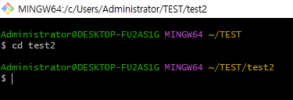




🐧 문항 2. Linux 명령어 실행 결과
Google Colab 또는 WSL 사용 | Colab은 명령어 앞에 ! 붙이기 예) !pwd
📷 캡처 이미지 붙여넣기
📷 캡처 이미지 붙여넣기
📷 캡처 이미지 붙여넣기
📷 캡처 이미지 붙여넣기
📷 캡처 이미지 붙여넣기
💡 Google Colab 사용 시: !pwd, !mkdir 등 명령어 앞에 ! 를 붙이세요.
(빅데이터전문가) 빅데이터 분석 플랫폼 개발자 양성과정 | 개발자 환경 구축 수행평가
4 / 6

Slide 5
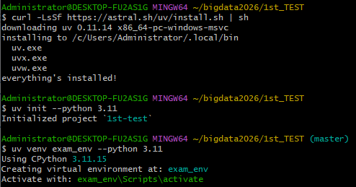
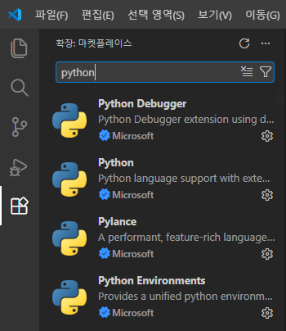

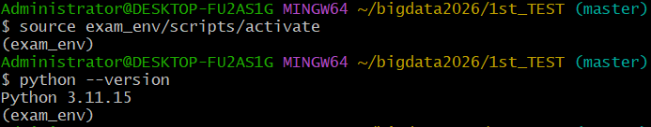

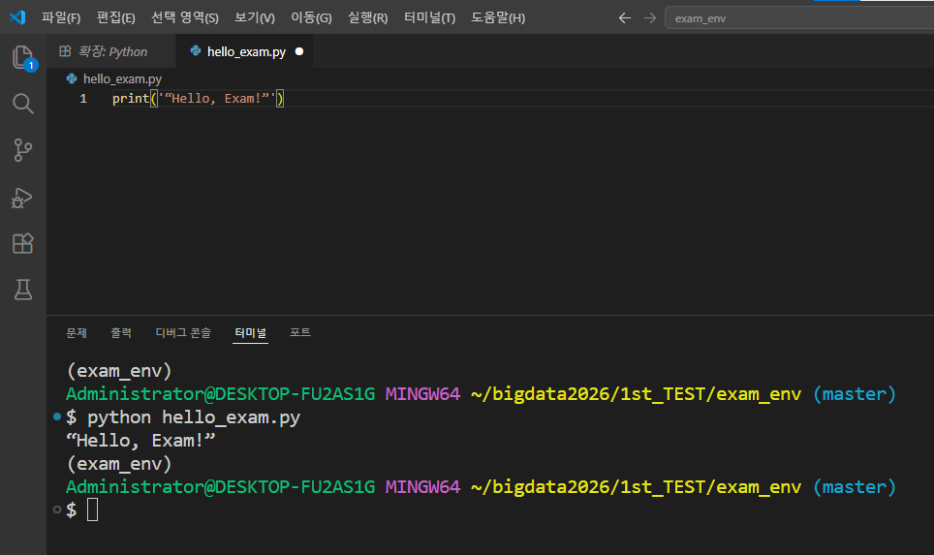
🐍 문항 3. 파이썬 개발환경 구축 결과
5단계 구축 과정의 결과를 캡처하여 순서대로 붙여넣으시오.
① Python 버전 확인
② 가상환경 생성
③ 가상환경 활성화
④ VS Code + Python 확장
⑤ hello_exam.py 실행 결과
📷 캡처 이미지
📷 캡처 이미지
📷 캡처 이미지
📷 캡처 이미지
📷 캡처 이미지
📷 최종 실행 결과 전체 화면 캡처
(VS Code 터미널에서 hello_exam.py 실행 → Hello, Exam! 출력 확인)
💡 가상환경 활성화 후 터미널 앞에 (exam_env) 표시 여부를 반드시 확인하고 캡처하세요.
(빅데이터전문가) 빅데이터 분석 플랫폼 개발자 양성과정 | 개발자 환경 구축 수행평가
5 / 6

Slide 6
📦 제출 방법 — GitHub Branch Push
완성된 PPT 파일을 아래 절차에 따라 GitHub에 Push하시오.
🔗 Repository URL : https://github.com/seokssaem/bigdata-2026.git
① Repository Clone
② Branch 생성
③ Branch 이동
git clone https://github.com/seokssaem/bigdata-2026.git
git branch HongGilDong
git checkout HongGilDong
→ 본인 이름(영문)으로 Branch 생성
→ 생성한 Branch로 이동
④ 파일 추가 & Stage
⑤ Commit
⑥ Push
git add .
git commit -m "HongGilDong"
git push origin HongGilDong
→ PPT 파일을 폴더에 복사 후 실행
→ Commit Message = 본인 이름(영문)
→ 본인 Branch로 Push 완료
⚠ Branch 이름 = Commit Message = 본인 이름(영문) 으로 반드시 통일 | 업로드 파일명: 01_개발자환경구축_이름_.pptx
📷 GitHub Repository 화면 캡처 (본인 Branch와 파일 업로드 완료 화면)
본인 Branch 클릭 → 업로드된 PPT 파일 확인 화면을 캡처하여 이 자리에 붙여넣으시오.
(빅데이터전문가) 빅데이터 분석 플랫폼 개발자 양성과정 | 개발자 환경 구축 수행평가
6 / 6

